Slide 1
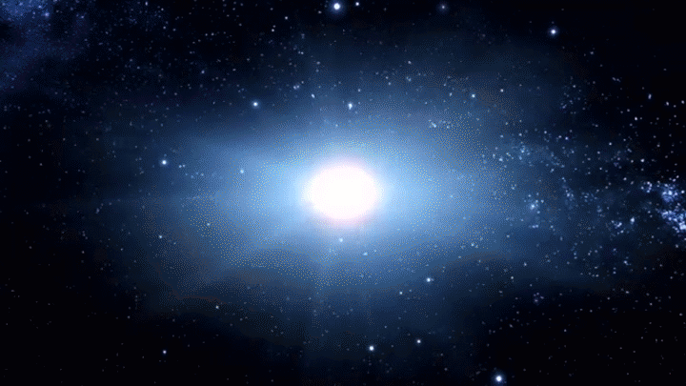
Εισαγωγικό ένθετο για “Το ΦΩΣ”

Slide 2
Στα επόμενα μαθήματα θ’ ασχοληθούμε με το ΦΩΣ και φαινόμενα που έχουν σχέση με αυτό.
Στην πορεία θα συναντήσουμε όρους και έννοιες που είναι απαραίτητα να κατανοήσουμε, για να μπορέσουμε να είμαστε σ’ επαφή με το κύριο αντικείμενό μας, το ΦΩΣ.
Κάποια θέματα ήδη τα γνωρίζουμε και απλά θα προσπαθήσουμε να τα θυμηθούμε, κάποια άλλα δεν έχουν διδαχτεί και θα προσπαθήσουμε να αποκτήσουμε την απαραίτητη πρώτη επαφή.

Slide 3
Ας θυμηθούμε…
Πεδίο είναι μια έννοια της Φυσικής που μπορεί να περιγραφεί από ένα χαρακτηριστικό μέγεθος.
Ένα ακίνητο ηλεκτρικό φορτίο δημιουργεί γύρω του (στατικό) …………………… πεδίο.
ηλεκτρικό
βαρυτικό πεδίο
Μία μάζα (υλικό σημείο) δημιουργεί γύρω της …………………… ………….
Εκτός από το ηλεκτρικό και το βαρυτικό πεδίο υπάρχει επίσης το …………………… πεδίο.
μαγνητικό

Slide 4
Ένα πεδίο μπορούμε να το περιγράψουμε είτε με ……………… μεγέθη (π.χ. Ένταση) είτε με γεωμετρικό τρόπο (…………………… …………………).
φυσικά
δυναμικές γραμμές
Το φυσικό μέγεθος ………………… μας πληροφορεί για το πόσο ισχυρό είναι το πεδίο σ’ ένα σημείο του.
Ένταση
Η μονάδα μέτρησης της Έντασης του ηλεκτρικού πεδίου στο SI είναι ………… .
$$1 \frac{N}{C}$$
Μπορούμε να δώσουμε μορφή σ’ ένα πεδίο με τη βοήθεια των ……………………… γραμμών.
δυναμικών

Slide 5
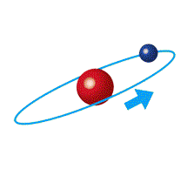
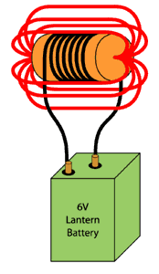
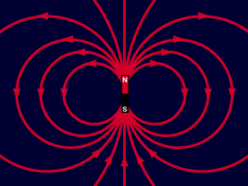
Πώς δημιουργείται το μαγνητικό πεδίο;
Ένα μαγνητικό πεδίο μπορεί να δημιουργηθεί από
κινούμενο ηλεκτρικό φορτίο
ηλεκτρικό ρεύμα
μαγνήτη

Slide 6
Όπως το ηλεκτροστατικό, έτσι και το μαγνητικό πεδίο μπορεί να περιγραφεί από
την Ένταση του μαγνητικού πεδίου σ’ ένα σημείο του και
τις Μαγνητικές Δυναμικές γραμμές.
Η Ένταση (ή Μαγνητική επαγωγή) σε σημείο μαγνητικού πεδίου είναι διανυσματικό μέγεθος, συμβολίζεται με $\vec{Β}$ και δείχνει πόσο ισχυρό είναι το μαγνητικό πεδίο στο σημείο.
Μονάδα μέτρησης της έντασης του μαγνητικού πεδίου στο SI είναι το
1Tesla (1T).

Slide 7
Περιοδικές κινήσεις
Κάθε περιοδική κίνηση χαρακτηρίζεται από τα φυσικά μεγέθη …………………… (Τ ) και ……………………… (f ).
Περίοδος
Συχνότητα
Περίοδος Τ μιας περιοδικής κίνησης είναι ο ……………… που απαιτείται για να πραγματοποιηθεί μια επανάληψη της κίνησης.
χρόνος
Συχνότητα f μιας περιοδικής κίνησης είναι το φυσικό μέγεθος που εκφράζεται με το πηλίκο του αριθμού Ν των επαναλήψεων που εκτελούνται προς το χρόνο t μέσα στον οποίο πραγματοποιήθηκαν.
$$f= \frac{N}{t}$$
$$\frac{1}{T}$$
Η περίοδος και η συχνότητα συνδέονται με τη σχέση $f=$…… .
1s
Μονάδα μέτρησης της περιόδου στο SI είναι το ……… .
1Hz
Μονάδα μέτρησης της συχνότητας στο SI είναι το ………… .

Slide 8
Ταλαντώσεις
Ταλάντωση λέγεται η περιοδική κίνηση που γίνεται παλινδρομικά γύρω από μία θέση ευσταθούς ισορροπίας (ΘΙ) ανάμεσα σε δύο ακραίες θέσεις.
πάνω ακραία θέση
ΘΙ
κάτω ακραία θέση
Στη γραμμική ταλάντωση η κίνηση γίνεται σε ευθεία γραμμή.

Slide 9
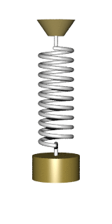
Απλή Αρμονική Ταλάντωση (ΑΑΤ)
Το σύστημα που μελετάμε στην ΑΑΤ αποτελείται από ένα ιδανικό ελατήριο σταθερής k κι ένα σώμα μικρών διαστάσεων μάζας m (θεωρείται σημειακό).
(+)
Πάνω ακραία Θέση
y=-Α
ΘΙ
y=+Α
Κάτω ακραία Θέση
Το μήκος Α είναι η μέγιστη απομάκρυνση της μάζας m από τη ΘΙ και ονομάζεται πλάτος της ταλάντωσης.

Slide 10
Λίγα… λόγια για τα κύματα
Τι είναι κύμα;
Κύμα θεωρείται κάθε διαταραχή σε μια θέση ισορροπίας η οποία διαδίδεται από μια περιοχή του χώρου (από τη θέση ισορροπίας) σε μια άλλη, μεταφέροντας ενέργεια και ορμή, αλλά όχι ύλη.
Μας ενδιαφέρουν τα ηλεκτρομαγνητικά κύματα που δεν χρειάζονται απαραίτητα ένα (υλικό) μέσο για να διαδοθούν, όπως συμβαίνει με τα μηχανικά κύματα.

Slide 11
Κάθε κύμα χαρακτηρίζεται από
την περίοδο Τ (συμπίπτει με την περίοδο της πηγής),
τη συχνότητα f (συμπίπτει με τη συχνότητα της πηγής),
την ταχύτητα διάδοσης c,
το μήκος κύματος λ.

Slide 12
Η ταχύτητα διάδοσης (c) ενός κύματος (σ’ ένα ομογενές και ισότροπο μέσο) είναι σταθερή και εξαρτάται μόνο από τις ιδιότητες του μέσου.
$$c= \frac{x}{t}$$
$$x=c.t$$
Μήκος κύματος (λ) λέγεται η απόσταση που διανύει το κύμα σε χρόνο μιας περιόδου.
Το στιγμιότυπο ενός κύματος παριστάνει την εικόνα του κύματος μια συγκεκριμένη χρονική στιγμή.

Slide 13
Είδη κυμάτων
(σύμφωνα με το μηχανισμό παραγωγής και διάδοσης)
Μηχανικά
(απαιτούν την ύπαρξη ελαστικού μέσου για τη διάδοσή τους)
Ηλεκτρομαγνητικά
(δεν απαιτούν την ύπαρξη ελαστικού μέσου για τη διάδοσή τους)

Slide 14
Διάκριση Μηχανικών κυμάτων
(σύμφωνα με τον τρόπο ταλάντωσης των σημείων του χώρου)
Εγκάρσια
(η διεύθυνση διάδοσης του κύματος είναι κάθετη προς τη διεύθυνση ταλάντωσης των σημείων)
Διαμήκη
(η διεύθυνση διάδοσης του κύματος είναι παράλληλη προς τη διεύθυνση ταλάντωσης των σημείων)

Slide 15
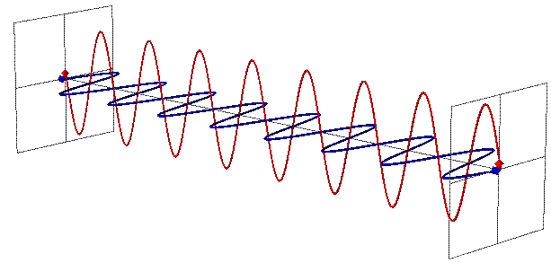
Βασικά στοιχεία για την
Ηλεκτρομαγνητική θεωρία

Slide 16
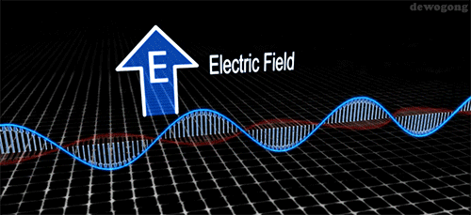
Ηλεκτρομαγνητικό κύμα είναι η ταυτόχρονη διάδοση στο χώρο ενός ηλεκτρικού και ενός μαγνητικού πεδίου με την ταχύτητα του φωτός.

Slide 17
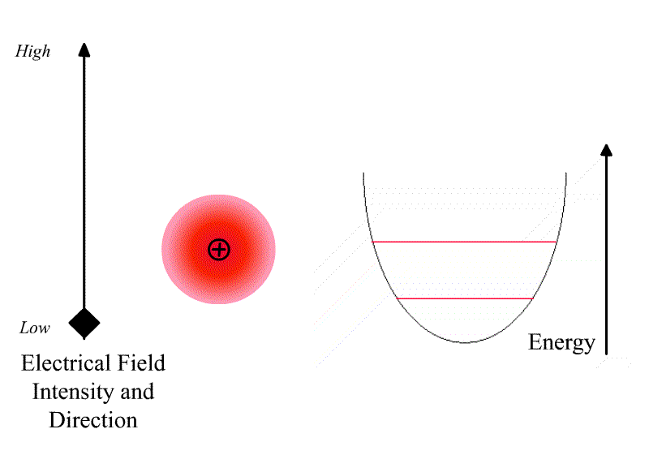
Ένα Ηλεκτρομαγνητικό κύμα παράγεται όταν ένα ηλεκτρικό φορτίο επιταχύνεται.
Ενέργεια
Ένταση και Κατεύθυνση Ηλεκτρικού Πεδίου

Slide 18
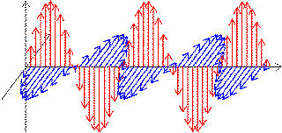
Το Ηλεκτρομαγνητικό κύμα αποτελείται από ένα ηλεκτρικό πεδίο (έντασης $\vec{E}$) και ένα μαγνητικό πεδίο (έντασης $\vec{B}$) τα οποία συνυπάρχουν στο χώρο και είναι τοπικά και χρονικά μεταβαλλόμενα.

Slide 19
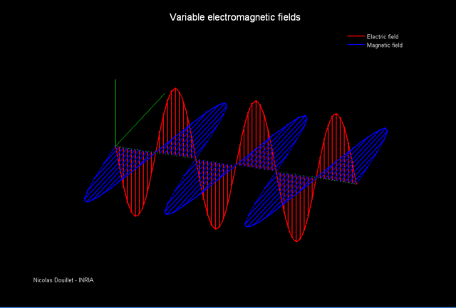
Τα διανύσματα $\vec{E}$ και $\vec{B}$ είναι κάθετα μεταξύ τους και μάλιστα κάθετα προς την διεύθυνση διάδοσης του κύματος. Γι’ αυτό, τα Ηλεκτρομαγνητικά κύματα είναι εγκάρσια.
$$\vec{c}$$

Slide 20
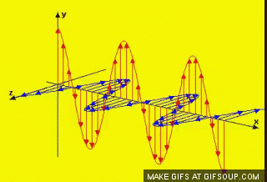
Οι εντάσεις των πεδίων $\vec{E}$ και $\vec{B}$είναι σε φάση, δηλαδή παίρνουν συγχρόνως τη μέγιστη ή την ελάχιστη τιμή τους (σε μεγάλη απόσταση από την πηγή).

Slide 21
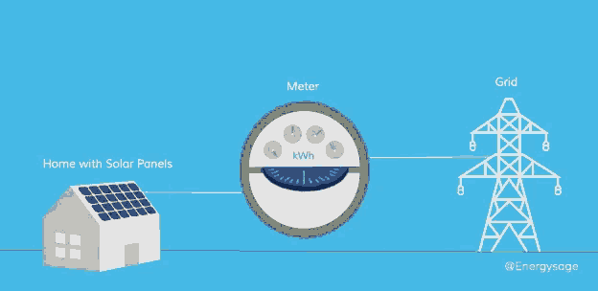
Τα δύο πεδία διαδίδονται στο χώρο με την ίδια ταχύτητα.
Το φως μεταφέρει ενέργεια.
μετρητής
δίκτυο
σπίτι με ηλιακά πάνελ

Slide 22
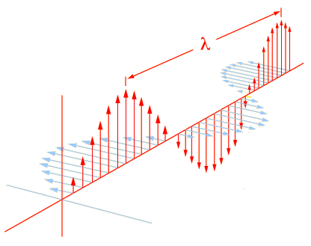
Ένα χαρακτηριστικό στιγμιότυπο ηλεκτρομαγνητικού κύματος (σε μεγάλη απόσταση από την πηγή) είναι το παρακάτω.
Ηλεκτρικό πεδίο
c
Μαγνητικό πεδίο

Slide 23
Τα Ηλεκτρομαγνητικά κύματα διαδίδονται στο κενό (και στον αέρα) με σταθερή ταχύτητα c = 3.10⁸ m/s.
Σε κάθε άλλο μέσο διαδίδονται με ταχύτητα μικρότερη αυτής.
Για τα Ηλεκτρομαγνητικά κύματα ισχύει η εξίσωση της κυματικής
c = f . λ
όπου c η ταχύτητα του κύματος,
f η συχνότητα του κύματος,
λ το μήκος κύματος.

Slide 24
!!!!!! Αν το μέσο διάδοσης αλλάξει ιδιότητες, τότε αλλάζει η ταχύτητα διάδοσης και το μήκος κύματος, επειδή η συχνότητα εξαρτάται από την πηγή και παραμένει σταθερή.

Slide 25
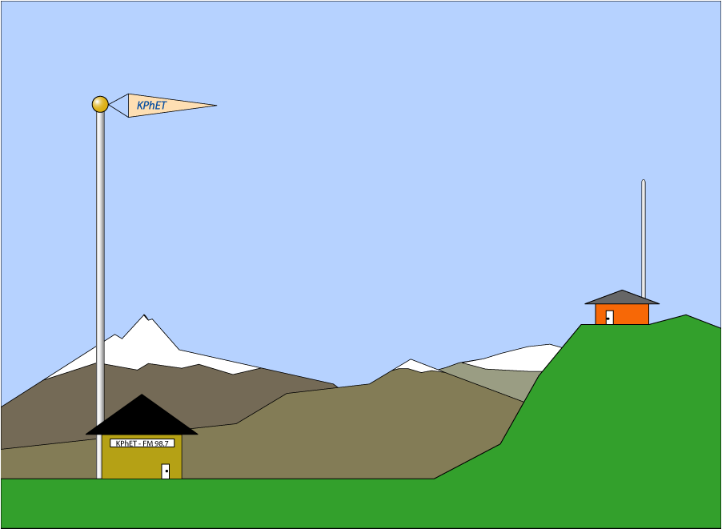
Δημιουργία Η/Μ κύματος από κεραία

Slide 26
Παρακάτω δίνονται διευθύνσεις όπου μπορείτε να βρείτε αναρτήσεις με θέμα “Εισαγωγικό ένθετο για το Φως”.
Παρουσίαση προσομοίωσης για την Ταλάντωση από τον ιστότοπο phet Colorado εδώ.
Παρουσίαση προσομοίωσης για τα Κύματα από τον ιστότοπο phet Colorado εδώ.
Παρουσίαση προσομοίωσης για την Ταλάντωση από τον ιστότοπο seilias εδώ.
Ερωτήσεις και Ασκήσεις από το Υλικό Φυσικής-Χημείας εδώ.

Slide 27
Ερωτήσεις με το πρόγραμμα Hot Potatoes …αλλά και πολλές άλλες ερωτήσεις εδώ.
(Οι ερωτήσεις είναι για το σύνολο του 3^{ου} Kεφαλαίου με θέμα “ΤΟ ΦΩΣ”)

Slide 28
Εφαρμογές

Slide 29
Ερωτήσεις εκτός του σχολικού βιβλίου

Slide 30
1. Να χαρακτηρίσετε κάθε μία από τις παρακάτω προτάσεις ως Σωστή (Σ) ή Λάθος (Λ).
α. Η ταχύτητα με την οποία διαδίδεται ένα κύμα σε ένα μέσον, εξαρτάται μόνο από τις ιδιότητες του μέσου και όχι από το πόσο ισχυρή είναι η διαταραχή.
β. Μήκος κύματος λ είναι η απόσταση στην οποία διαδίδεται το κύμα σε χρόνο μιας περιόδου.
γ. Η ταχύτητα διάδοσης ενός ηχητικού κύματος εξαρτάται από τη συχνότητά του.
Σ
Σ
Λ

Slide 31
2. Η περίοδος ενός κύματος είναι 4s. Τότε η συχνότητα είναι
α. 0,25Hz. β. 0,5Hz. γ. 1Hz. δ. 10Hz.
3. Αν η ταχύτητα ενός ηλεκτρομαγνητικού κύματος είναι 3.10⁸ m/s και η συχνότητά του 5.10¹⁴ Hz, τότε το μήκος κύματος είναι ίσο με
α. 300nm. β. 500nm. γ. 600nm. δ. 6000nm.
Δίνεται: 1nm = 10⁻⁹ m.

Slide 32
4. Σε ηλεκτρομαγνητικό κύμα που διαδίδεται στο κενό, τα διανύσματα της έντασης του ηλεκτρικού πεδίου και της έντασης του μαγνητικού πεδίου (σε απόσταση από την πηγή)
α. σχηματίζουν μεταξύ τους τυχαία γωνία.
β. είναι μεταξύ τους παράλληλα.
γ. σχηματίζουν μεταξύ τους γωνία που εξαρτάται από τη συχνότητα του κύματος.
δ. είναι μεταξύ τους κάθετα.

Slide 33
5. Τα ηλεκτρομαγνητικά κύματα
α. διαδίδονται σε όλα τα υλικά με την ίδια ταχύτητα.
β. έχουν στο κενό την ίδια συχνότητα.
γ. διαδίδονται στο κενό με την ίδια ταχύτητα.
δ. είναι διαμήκη.
6. Τα ηλεκτρομαγνητικά κύματα
α. είναι εγκάρσια και διαμήκη.
β. είναι μόνο εγκάρσια.
γ. είναι μόνο διαμήκη.
δ. είναι μόνο στάσιμα.

Slide 34
7. Το ηλεκτρομαγνητικό κύμα
α. είναι διάμηκες.
β. είναι εγκάρσιο, με τα διανύσματα του ηλεκτρικού και μαγνητικού πεδίου να είναι παράλληλα μεταξύ τους.
γ. παράγεται από σταθερό ηλεκτρικό ή σταθερό μαγνητικό πεδίο.
δ. έχει ως αίτιο την επιταχυνόμενη κίνηση ηλεκτρικών φορτίων.

Slide 35
8. Κατά τη διάδοση ηλεκτρομαγνητικού κύματος στο κενό, σε μεγάλη απόσταση από την πηγή, ισχύει ότι
α. στη θέση που η ένταση Ε του ηλεκτρικού πεδίου είναι μηδέν, η ένταση Β του μαγνητικού πεδίου είναι μέγιστη.
β. τα διανύσματα των εντάσεων Ε του ηλεκτρικού και Β του μαγνητικού πεδίου είναι παράλληλα μεταξύ τους.
γ. το διάνυσμα της έντασης Ε του ηλεκτρικού πεδίου είναι κάθετο στη διεύθυνση διάδοσης του ηλεκτρομαγνητικού κύματος.
δ. το διάνυσμα της έντασης Β του μαγνητικού πεδίου είναι παράλληλο στη διεύθυνση διάδοσης του ηλεκτρομαγνητικού κύματος.

